Slide 1
Калькулятор для десятичной и двоичной систем счисления
Любимова Е.А

Slide 2
Идея:
доработать “Красивый калькулятор”, добавив больше функций и изменив дизайн.
создать калькулятор для двоичных чисел.
Создан для упрощения вычислительных операций.

Slide 3
Пользователь может выбрать систему счисления для калькулятора.
Был создан класс UserChoice(QWidget)
Для двоичных чисел был создан класс Binary_Calculator(Qwidget).

Slide 4
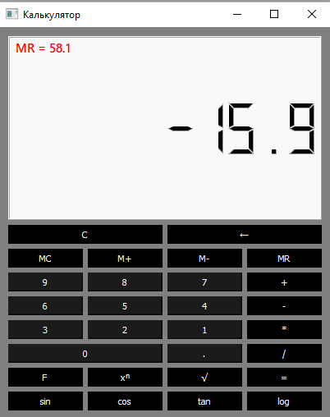
Для десятичных чисел был создан класс Calculator
Работает с дробными числами.
Добавились новые функции, изменились значки(степень, корень, удаление одного символа)
При использовании кнопок МR, M+, M- появляется текстовое поле со значением числа в памяти.
Выдает Error при попытке деления на 0, вычисления корня/факториала из отрицательного числа.

Slide 5
Вывод:
Если n-ое количество раз нажимать на одну и
ту же кнопку, приложение рано или поздно вылетит.
Если после возникновения надписи Error не очистить поле вывода, приложение закроется.
В двоичный калькулятор можно добавить
больше функционала.
Добавить возможность ввода отрицательных чисел.
Свести к минимуму количество случаев непредвиденного закрытия приложения.

